Slide 1
Forberede tilslutning til PSRM
Fagsystem
Debitor
NyMF
DMI
Eller
PSRM
Case fra Aarhus Kommune

Slide 2

Case fra Aarhus
Opstartsmøde
      Baggrund
      Aktører
      De tekniske forudsætninger – stamdata
      Vigtigheden i høj datakvalitet
      Rollefordeling
Serviceeftersyn
      Sondring og kravs-gruppering
      Hjælpemodel til kravs-opsplitning
      Procesplan
      Fagsystemer
  Eksempel – forberedelse af civilret

Slide 3

Opstartsmøde
1.

Slide 4
Dagsorden
Baggrund
Baggrund og politiske vilkår
Status på onboardede områder
Aktører (PSRMs omverden)
Kommunens debitorsystem
System og værdikæde
Stamdataflow mellem systemer
Fremgangsmåde
Rollefordeling
Arbejdsgruppens formål
Proces for dialog samt aftalegrundlag
Regningskrav
Fagsystemer
Næste skridt
Afrunding
Spørgsmål
Notes:
Formålet med i dag er at give en introduktion til baggrunden for PSRM og hvordan Backoffice, Borgerservice ser arbejdsgruppens arbejde fremadrettet.
Spørgsmål og bemærkninger er velkomne
Ræk hånden op
Eller skriv spørgsmål i chatten
Spørgsmål opsamles ved afslutning af hvert slide
Hvis spørgsmål ikke bevares umiddelbart, vil vi sikre opsamling og besvarelse efterfølgende
Pause midtvejs

Slide 5








Staten overtager inddrivelsesopgaven
1. november 2005 overtager staten opgaven med modregning og inddrivelse fra kommunerne
Overtagelsen betyder allerede fra 2007 et fald i det kommunale provenu fra gældsinddrivelse – et fald der ikke bremses synderligt med det nye IT-system Én Fælles Inddrivelse (EFI) i 2013.
Allerede i september 2015 må EFI lukke grundet massive fejl i både inddata (kravenes data) og uddata (modregning og inddrivelse af krav)
År 2005
Modregning og inddrivelse
Kommuner
Staten
Kommunalt provenu
År
2005

Slide 6

Hvor står vi nu?

Slide 7
Statsmonopol
År 2005
Modregning og inddrivelse
Kommuner
Staten
Der er ikke en alternativ vej til modregning og inddrivelse end PSRM
Smartere Opkrævning (kampagner, ringeaktivitet og nudgingskrivelser)

Slide 8







Aktører
FORDRINGSHAVER
SKAT
Udvikling og idriftsættelses af PSRM
Aarhus Kommune
Udviklings- og forenklingsstyrelsen
PSRM
Økonomisystem
Projektfacilitering
…….
KL
Opus Debitor
Drift
Netcompany
Fagsystem A
< - - - >
PSRM
Systemleverandør
Kombit
< - - - >
< - - - - - - - >
< - - - -
Strøm af fordringer og indbetalinger
Inddrivelse
Koordinere teknisk systemtilretning på tværs af kommuner og systemleverandører
Opkrævning
Fagsystem B
DMI
Gældsstyrelsen
Modregning og inddrivelse
Modregning
Koordinere systemopsætning på tværs af Aarhus kommune
PSRM arbejdsgruppe

Slide 9
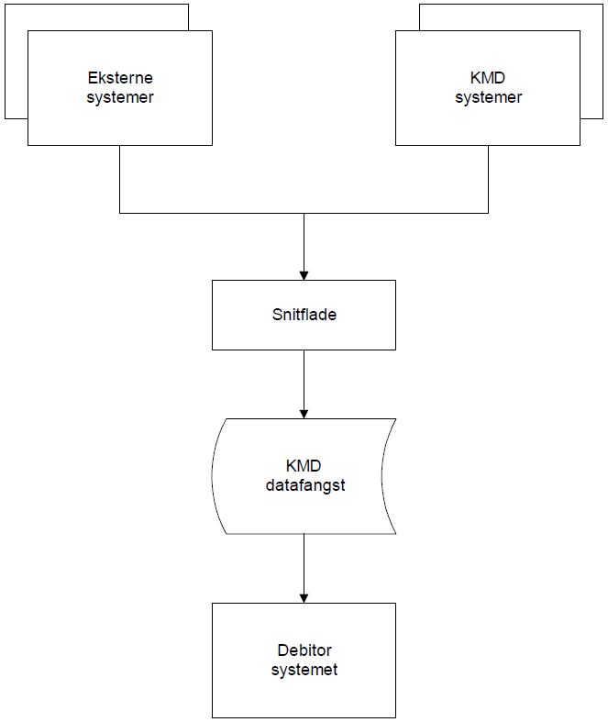
Aarhus Kommunes debitorsystem
Opkræver både borgere og virksomheder
Debitorsystemet udgøres af:
  Data
  Systemopsætninger
  Automatiserede handlinger
  Manuel sagsbehandling (afvigelser)
Krav indlæses fra eksterne fagsystemer og Opus Økonomi
Krav behandles efter klassificering og ofte uden menneskelig indblanding

Slide 10

Stamdata
Fag- / Økonomisystem
Debitorsystem
PSRM / DMI
G19, ØiR
NyMF
Nye skrappere stamdatakrav
Fordringstype
Hovedstol
Beskrivelse
Periode start
Periode slut
Stiftelsesdato
Forfaldsdato
Identifikation af skyldner
Fordringstype
Hovedstol
Beskrivelse
Periode start
Periode slut
Stiftelsesdato
Forfaldsdato
Identifikation af skyldner
Fordringstype
Hovedstol
Beskrivelse
Periode start
Periode slut
Stiftelsesdato
Forfaldsdato
Identifikation af skyldner
Beløb
Sidste rettidige betalingsdato
Forældelsesdato
Domsdato
Forligsdato
Beløb
Sidste rettidige betalingsdato
Forældelsesdato
Domsdato
Forligsdato

Slide 11
Vigtigheden af høj datakvalitet
Uorden i data kan medføre at Gældsstyrelsen vurderer et krav som værende
ikke-retskraftig
Ét krav som ikke er retskraftig kan forurene en hel gruppe af krav og medføre isolation/karantæne/flagmarkering
  Mulige årsager til isolation
    Forkert klassificering
    Fejlbehæftede eller mangelfuld stamdata (datoer o.l.)
Krav kan ende hos Gældsstyrelsen uden manuel sagsbehandling i Opkrævningen
God data skal skabes ved kilden

Slide 12
Rollefordeling
 | Samarbejdspartnere | Opkrævningen
Behandling af krav | Oprettelse af krav | Opkrævning af krav
Jura | Lovhjemmel bag hver faktura | Understøtte samarbejdspartnere
Fordringstype | Påsætning af fordringstype ved fakturaoprettelse (grad af automatik under afklaring) | Mapning af kravs- og fordringstyper (såfremt lovhjemmel kendes)
Formidling | Formidling til decentrale fakturaudstedere (indenfor den enkelte magistratsafdeling) | Udarbejdelse af generel informationsmateriale samt formidling til centrale aktører indenfor hver magistratsafdeling. Yderligere behov understøttes gerne.
Teknik | Sikring af valg af fagsystem der lever op til PSRM-krav (Kombit er i dialog med en lang række leverandører) | Understøtte samarbejdspartnere i valg af PSRM-kompatibelt system

Slide 13
PSRM Arbejdsgruppen
Formål:
  Sikre succesfuld onboarding til PSRM samt forankring af viden lokalt i hver magistratsafdeling
Fokus:
  Udbredelse af viden omkring hvorfor og hvordan retskraftige stamdata skabes ved fakturering
  Eventuel sanering af systemopsætninger og praksis på enkelte kravstyper med henblik på at sikre korrekt klassificering – Herunder afklaring af lovhjemmel pr. kravstype
  Datatilretning (hvis muligt) bagud i tid med henblik på at oversende ældre krav til PSRM eller igangsætte inddrivelse i DMI
  Sikring af PSRM-kompatible IT-systemer hvor relevant
    Herunder validering ved fakturaudstedelse i KMD Opus Økonomi (SD) – håndteres af underarbejdsgruppe
Borgerservice leder arbejdsgruppen og har hovedansvaret for opgaveudførelsen

Slide 14

service-eftersyn
2.

Slide 15




Serviceeftersyn
Aftale-grundlag
Endelige kravstyper
Sam-arbejds-aftale
Afklaring af lovhjemmel
Arbejdet dokumenteres i et aftalegrundlag pr. kravstype/lovhjemmel
Vedlægges samarbejdsaftalen
Bilag
Indledende dialog
Bilag
Endelig beslutning om fremtidige kravstyper
Evt. aftale om opfølgning, rykning, afregning
Debitorstyring / IT-Back
Overblik
Afklaring af lovhjemmel pr. kravstype (lovgivning, paragraf og argument)
Mapning til fordringstype
Samarbejdspartner
Debitorstyring / IT-Back
Hvad faktureres
Mulige nye kravstyper
Samarbejdspartner
Identifikation af lovhjemmel pr. kravstype
Dataudtræk
Foreløbig analyse af hvad der faktureres
Samarbejdspartner
Debitorstyring / IT-Back
Opkrævningen
Umiddelbare spørgsmål og afklaringer – mapning til fordringstype
Debitorstyring / IT-Back
Juridisk analytiker
Hvor nødvendig, assistance ved dybere juridisk analyse og opsamling i samarbejdsaftale
Debitorstyring / IT-Back
Facilitering og endelig dokumentering i aftalegrundlag

Slide 16
Sondring over kravsgruppering
Det økonomiske/ forretningsmæssige perspektiv
Hvilken indsigt ønsker jeg at få på mine krav? (kravsgruppering)
  Hvad vil jeg se i den månedlige restancerapport?
  Hvor meget fakturerer vi?
  Ikke opsplitning for opsplitningens skyld
Hvad giver mening i min dagligdag?
Har jeg behov for en særlig rykning i nogle grupperinger?
Har jeg brug for særlige tekster?
Lovgivning og PSRM
Med hvilken lovhjemmel fakturerer vi vores krav?
  Dette fortæller Gældsstyrelsen, hvordan de skal behandle vores krav
  Danner grobund for opsplitning og kravsgruppering (nødvendigt)
På sigt: Stamdatapraksis skal afstemmes med Gældsstyrelsens krav (Praksis må ikke ændres før det endelige materiale er fastlagt)

Slide 17
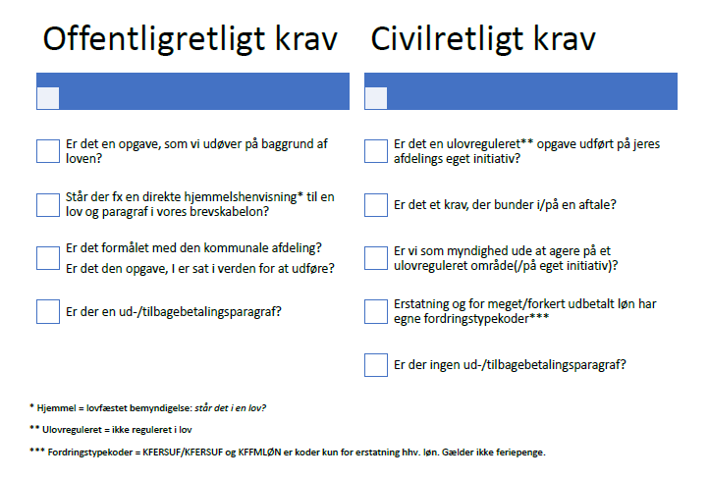
Hjælpemodel til kravsopsplitning
Notes:
Ligger på Teams

Slide 18
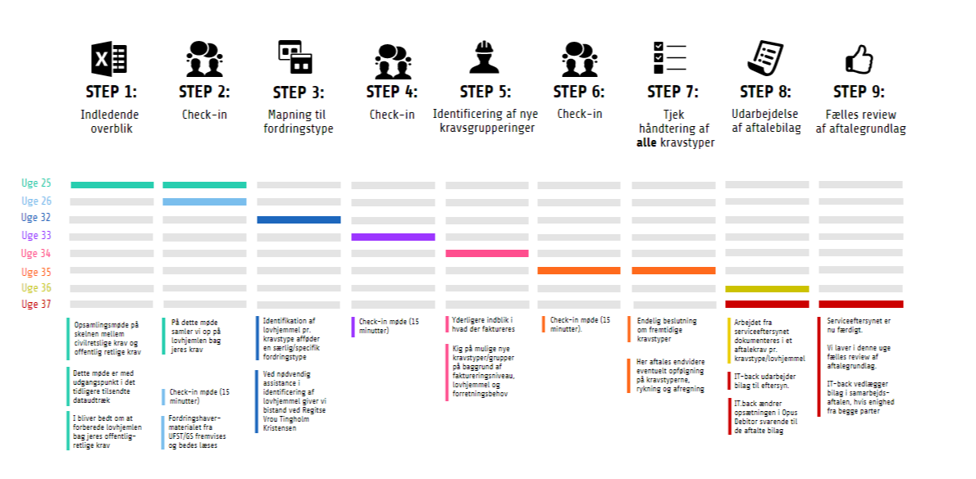
Procesplan for serviceeftersyn
UGE XX
UGE XX
UGE XX
UGE XX
UGE XX
UGE XX
UGE XX
UGE XX

Slide 19




Fagsystemer
Visse fagsystemer vil have vanskeligt ved at opfylde de strengere stamdatakrav
Alle fagsystemer købt på SKI-0219 vil skulle leve op til PSRM-kravene
Systemer ikke købt på SKI-aftale vil KOMBiT indgå i dialog med og om nødvendigt lave en rammeaftale
Nødvendighed i at skifte fagsystem inden onboarding til PSRM
  Hermed undgås at vi løser udfordringer som ville blive løst ved implementering af nyere fagsystem

Slide 20

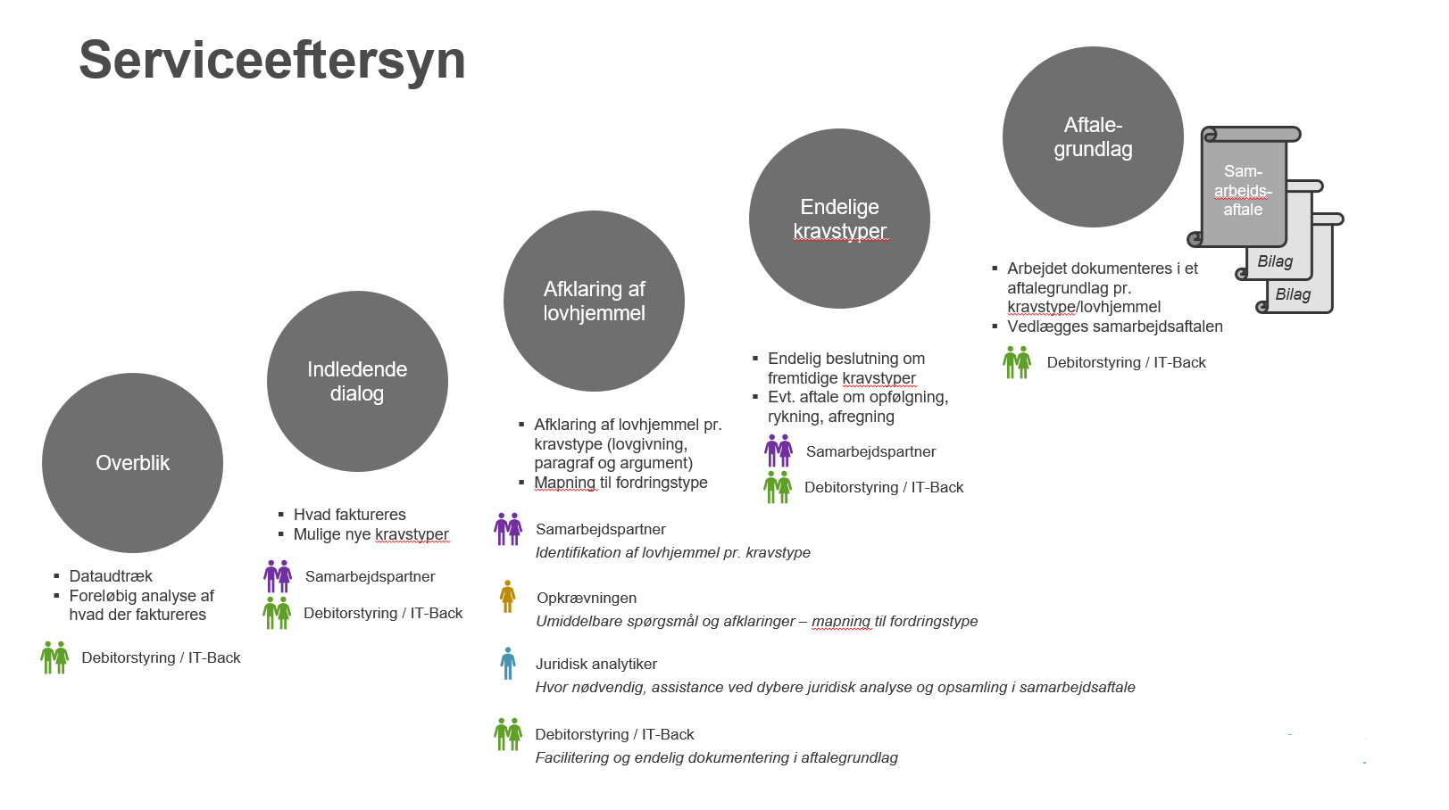
Næste skridt
Forretningsområder
Område Y
Område Z
Socialret
Regningskrav
P-afgifter
Områder der er overleveret til Gældsstyrelsen:
Sygedagpenge
Lejeret
Bibliotek
Næste forretningsområde der ryger gennem tragten?
Fravær af klassisk tidsplan
Afhængig af flere aktører
Pludselige klarmeldinger
Ingen dobbelt arbejde
Holde os klar og om muligt forberede os
Gensidig varsling
  Udmeldinger på det enkelte fagsystems ”kundenet”
Fleksibel
I proces
Onboardet
Start
Fremgangsmåde for serviceeftersyn
Notes:
Tidshorisont for gennemførsel af alle forretningsområder – ukendt, men det vil tage tid

Slide 21
Afrunding
Intet alternativ til PSRM – statsmonopolet
Stamdatakrav er skærpet
PSRM-arbejdsgrupperne under SIG skal arbejde for succesfuld onboarding til PSRM
Serviceeftersyn af kommunens kravstyper munder ud i en opdateret samarbejdsaftale
Tidshorisont for gennemførsel af de enkelte forretningsområder er ukendt – men det vil tage tid

Slide 22
Eksempel forberedelse af Civilret
3.

Slide 23
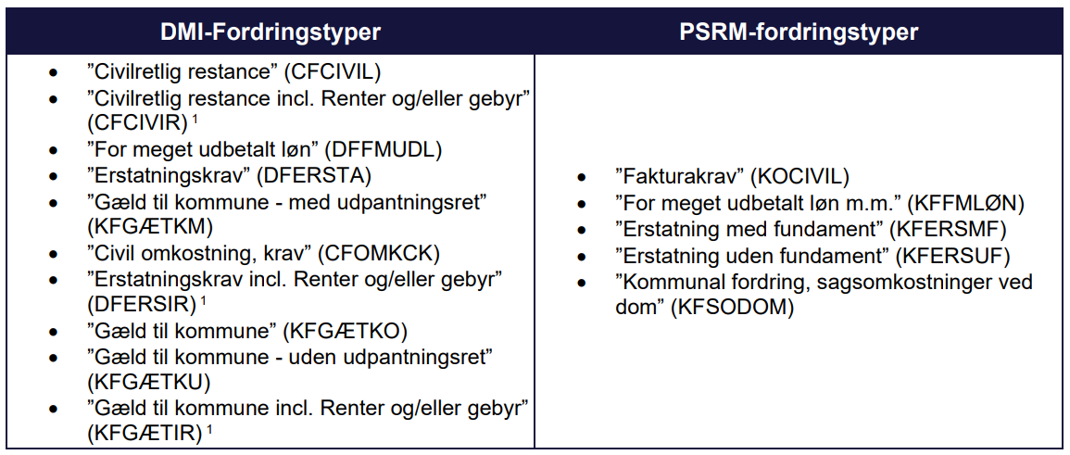
Overblikket

Slide 24
Kravstyper - eksempler
Kravstype | Også kendt som | Kode
Fakturakrav | Regningskrav | KOCIVIL
For meget udbetalt løn m.m. |  | KFFMLØN
Erstatning med fundament |  | KFERSMF
Erstatning uden fundament |  | KFERSUF
Sagsomkostninger v. dom |  | KFSODOM

Slide 25
Forældelse
Kravstype | Kode | Forældelsesfristens længde, som u.p.
Fakturakrav | KOCIVIL | 3 år - U: 10 år
For meget udbetalt løn mm. | KFFMLØN | 5 år - U: 10 år
Erstatning m. fundament | KFERSMF | 10 år
Erstatning u. fundament | KFERSUF | 3 år
Sagsomkostninger v. dom | KFSODOM | 10 år
Notes:
Løn: 5 år, jf FOL § 4, stk. 1.
Erstatning m. fundament: 10 år, jf. fol § 5, da fundament

Slide 26
Særligt ang. forældelse af fakturakrav
Følger alm. udgangspunkt på 3 år
Er den fastslået ved særligt retsgrundlag er forældelsesfristen 10 år.
  Forlig
  Dom
  Sjældent: Anden bindende afgørelse
Det beregnes fra dommens afsigelse eller forligets indgåelse
Gælder også for ”For meget udbetalt løn m.m.”
Notes:
Anden bindende afgørelse Herved sigtes til afgørelser ved voldgift, ankenævnsafgørelser og myndighedsafgørelser. Afgørelsen skal opfylde de almindelige betingelser om skriftlighed og om, at den fastslår både fordringens eksistens og dens størrelse. Hertil kommer kravet om, at afgørelsen skal være »bindende«. Hermed forstås, at afgørelsen overhovedet ikke kan indbringes for en anden myndighed eller for domstolene, eller at dette kun kunne ske inden for en vis tidsfrist, som er udløbet.

Slide 27


Eksempel på et stamdatakrav fra UFST/GS:
Stamdatafelt | Korrekt udfyldelse for KOCIVIL | Konsekvens / handling
Hovedstol | ‘Hovedstolen’ må ikke indeholde renter og gebyrer. Hovedstol må ikke overstige 100.000kr. | Hvis ‘hovedstolen’ overstiger 100.000 kr., bliver fordringen sendt til manuel godkendelse i høringsportalen.
Beskrivelse | Angives ved fakturanummer | Vi har fået en funktion i Opus Debitor, der kan medsende fakturanr.
Periode start | Udfyldes med en dato svarende til den første dag i den periode, som fordringen vedrører. Hvis fordringen kun relaterer sig til én bestemt dag, udfyldes feltet med en dato svarende til denne dag. | Hvis feltet udfyldes med en dato, der ligger tidligere end ’stiftelsesdatoen’, vil fordringen blive sendt til manuel godkendelse i høringsportalen.
Periode slut | Udfyldes med en dato svarende til den sidste dag i den periode, som fordringen vedrører. Hvis fordringen kun relaterer sig til én bestemt dag, udfyldes feltet med en dato svarende til ’periode start’.
Stiftelsesdato | Udfyldes med en dato svarende til datoen for aftalens indgåelse
Sidste rettidige betalingsdato | Udfyldes med en dato, der svarer til den sidste dag, hvorpå betaling i henhold til loven, aftalen eller fastsættelsen anses for rettidig. ‘Sidste rettidige betalingsdato’ kan tidligst være sammenfaldende med ‘forfaldsdatoen’.
Identifikation af skyldner | Udfyldes med CPR-nummer, CVR-nummer eller AKR-nummer på skyldner. | Udfordring med AKR-numre (Vil vi så vidt muligt undgå)
Periode start
Periode slut
Stiftelsesdato
Sidste rettidige betalingsdato
FORELØBIG

